Slide 1
Praxe v Německu
PL4 + VHC4
prosinec 2012

Slide 2
Obecné informace
Praxe v Německu byla zprostředkována a z velké části financována sdružením Ackermann-Gemeinde.
Absolvovaly jsme ji v různých zařízeních (MŠ, domovy důchodců, ZŠ pro děti s postižením).
Celkem se nás do Německa vypravilo jedenáct – deset studentek z PL4 a jedna ze třídy VHC4.

Slide 3
Přehled zařízení
Katholischer Kindergarten; Hüttlingen
Katholischer Kindergarten St. Konrad; Lorch
Haus Adam Müller – Guttenbrunn; Stuttgart
Helene – Schoettle – Schule; Stuttgart
Alten – und Pflegeheim Haus St. Ulrich; Stuttgart
Caritas-Senioren- u. Pflegezentrum St. Willibald; Nürnberg

Slide 4
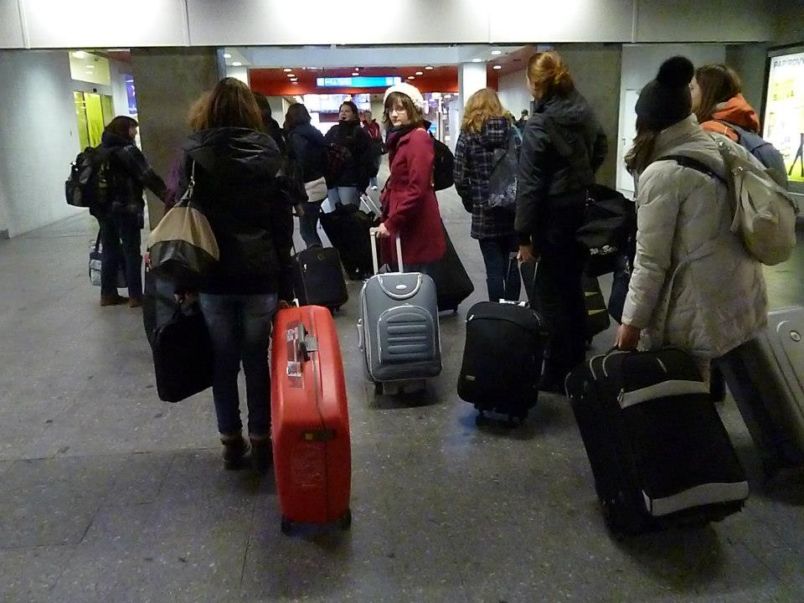
Cesta
Cestovaly jsme vlakem a autobusem, na cestě nás zpočátku doprovázely paní profesorky Mgr. Klára Pelánková a Mgr. Manuela Kopřivová.

Slide 5
Náplň
Celkem jsme pracovali devět dnů na zařízeních, jeden den byl věnován návštěvě pedagogické školy ve Stuttgartu a Schwäbische Gmünd
O víkendech jsme měli individuální program – prohlídky města, návštěva muzeí a památek, vánočních trhů apod.
Ubytování bylo v rodinách i na zařízeních (internát, tréninkové bydlení či přímo v domově důchodců).

Slide 6
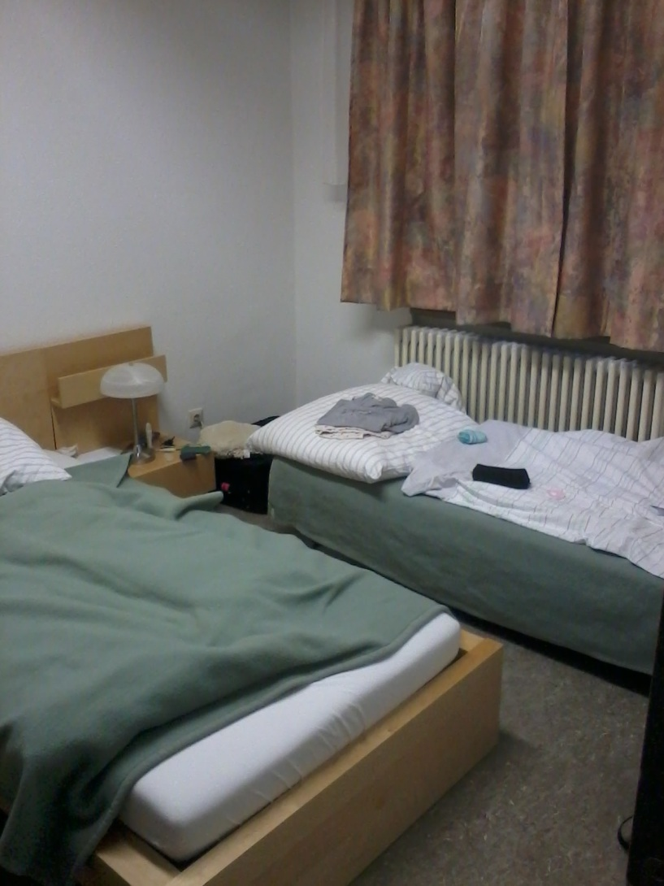
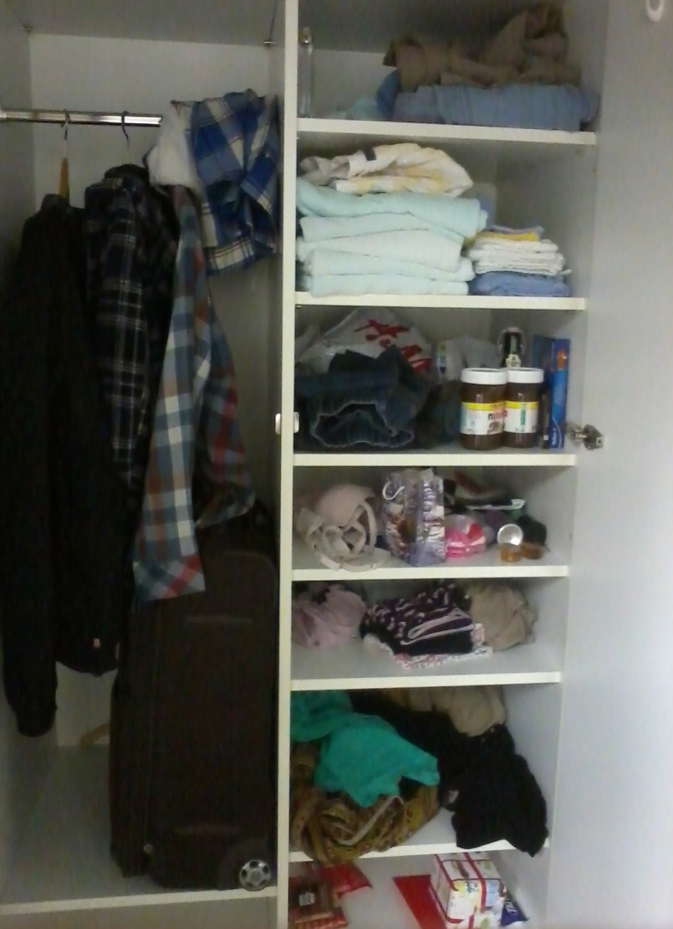
Pro ukázku bydlení v domově důchodců Haus Adam Müller-Guttenbrunn

Slide 7
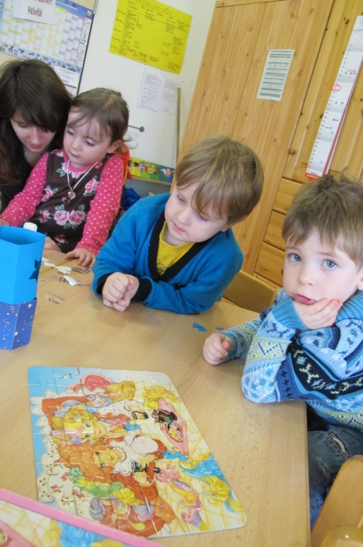
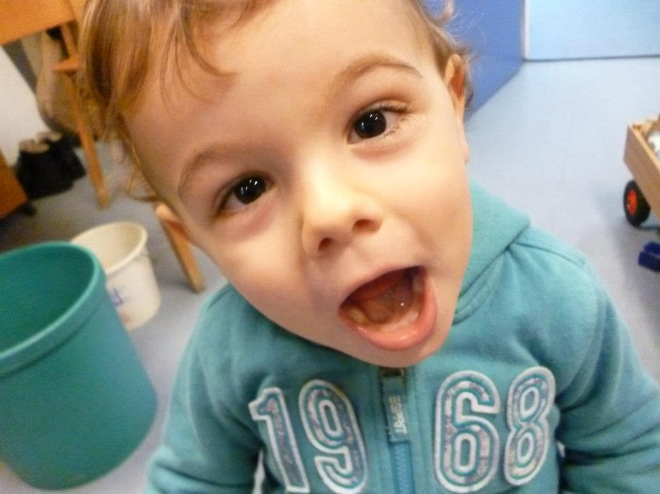
Náplň praxe ve školských zařízeních
Vytváření pedagogicky vhodného prostředí pro děti
Pomoc vychovatelce při výchovně vzdělávacím procesu

Slide 8
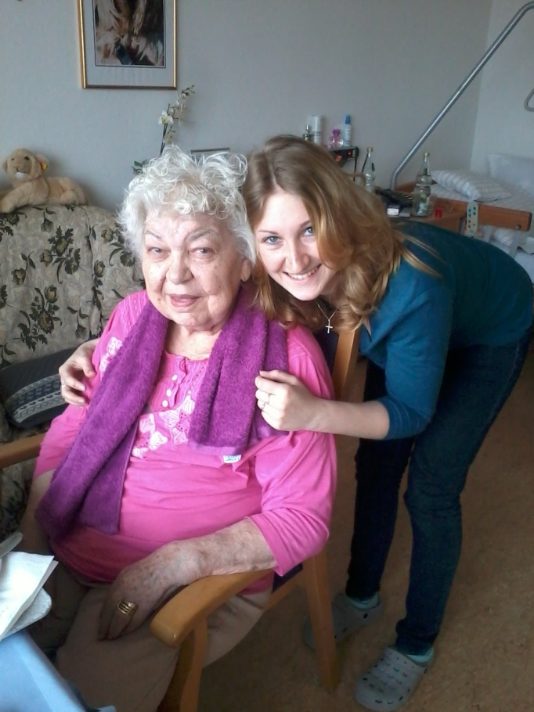
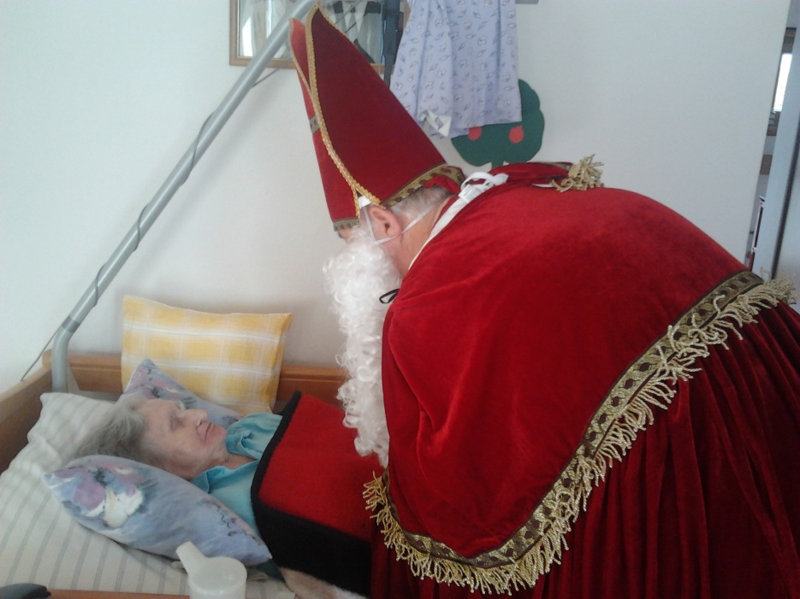
Náplň praxe v domovech důchodců
Komunikace a péče o klienty
Pomoc v případech potřeby (přemístění, opora při chůzi, krmení)

Slide 9
Pracovaly jsme každý všední den vždy minimálně 6 hodin (dle požadavků zařízení).
Po pracovní době jsme se účastnily a zapojovaly se do nejrůznějších kulturních akcí a programů (die Adventsfeier, der Galeriebesuch).
Z každého dne jsme měly za úkol napsat zápis o naší činnosti, a to jak v českém, tak v německém jazyce.

Slide 10
Jednotlivá zařízení
(výběr ze zařízení)

Slide 11
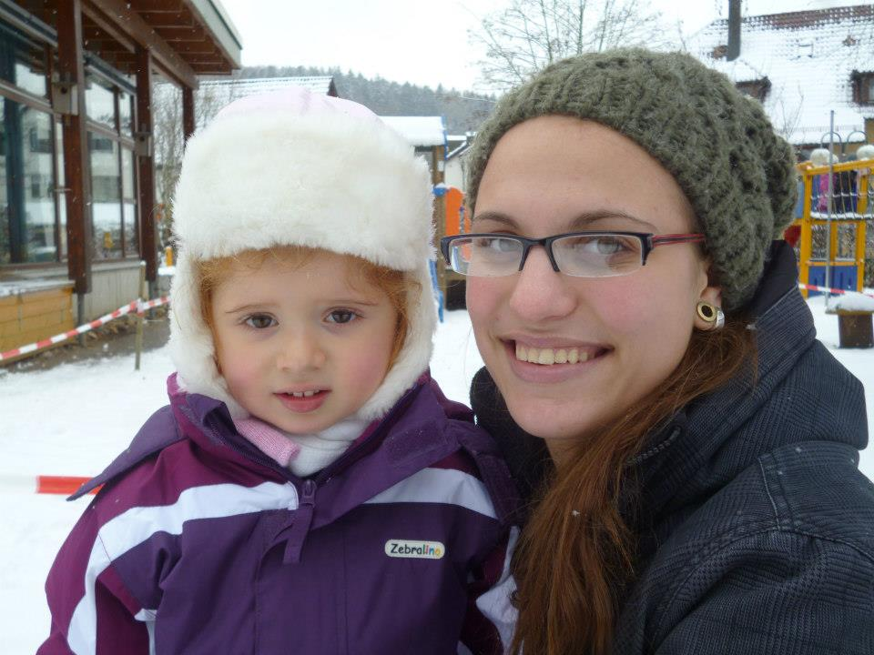
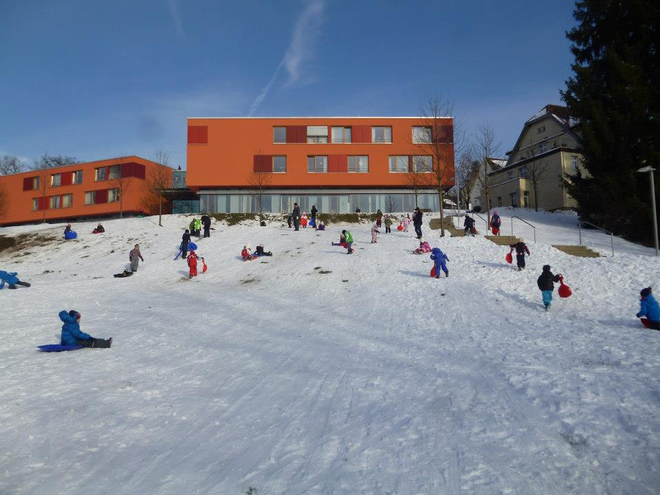
Katholischer Kindergarten St. Konrad
Tereza Richterová a Marie Kandelová (Lorch)
Pracovaly jsme v mateřské katolické školce a práce s dětmi byla takřka bez problému a zábavná.

Slide 12
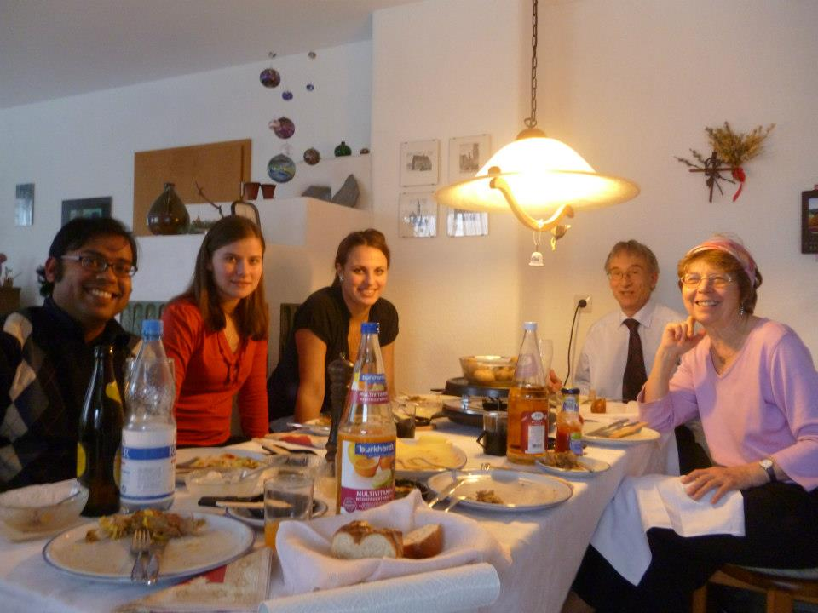
Bydlely jsme v rodině, vše bylo bez jediného problému, vždy jsme měli co dělat a všichni byli velice ochotní, tolerantní a komunikativní.

Slide 13
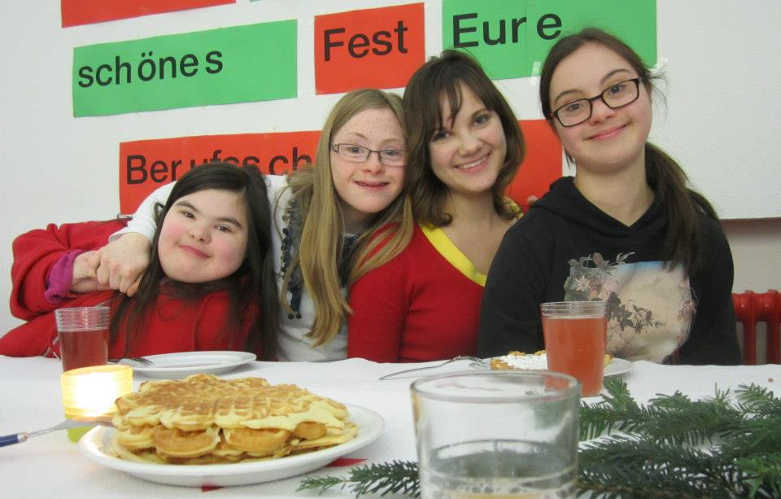
Helene-Schoettle-Schule
Jitka Musilová (Stuttgart)
Pracovala jsem ve třídě nejstarších žáků ve škole pro děti s mentálním hendikepem.

Slide 14
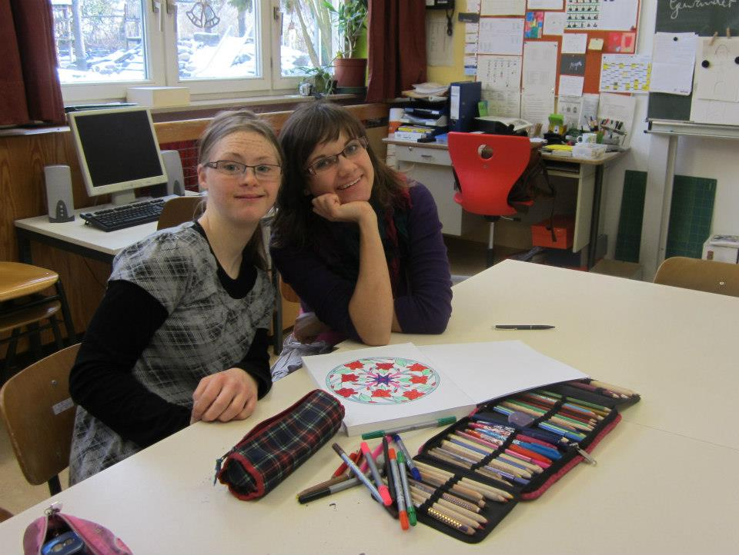
Byla to pro mě první zkušenost práce s takto postiženými, ale jsem za ni velmi ráda.
Pracovní doba byla od 8 do 15 hodin, náplní práce byla hlavně individuální pomoc žákům.
Komunikace v němčině byla hlavně díky vstřícnosti učitelů a dětí bez problému.

Slide 15
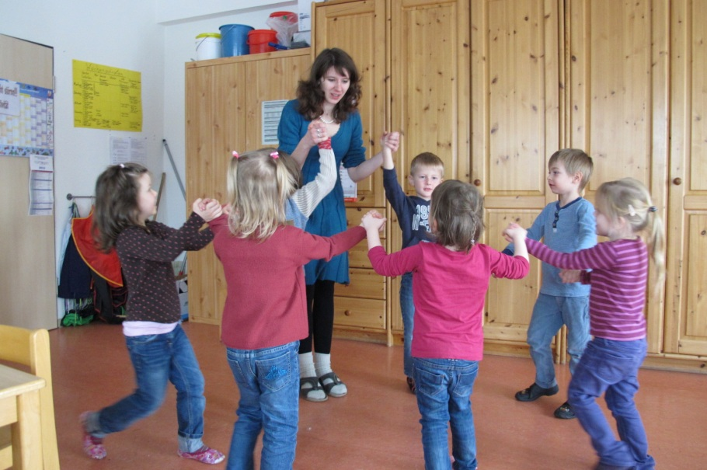
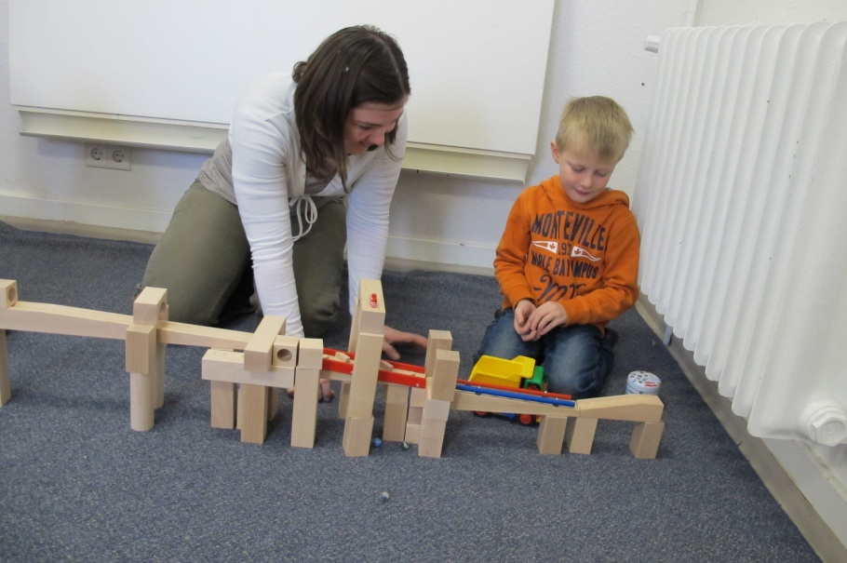
Kath. Kindergarten Hüttlingen
Tereza Dynková a Lucie Křížová (Hüttlingen)

Slide 16
Tereza Dynková:
„Praxi celkově hodnotím jako velmi přínosnou zkušenost. Dala mi nejen možnost získat či prohloubit mé pedagogické dovednosti, ale i poznat jiné zvyklosti, kraj a mrav. Stejně tak mi dala šanci poznat jakou obrovskou roli hraje ve vzájemném dorozumívání neverbální komunikace. Ač celých čtrnáct dní bylo velmi namáhavých, hned bych se vrátila k šesti hodinám denně práce s dětmi, k odpoledním hodinám, v kterých jsme psaly nekonečně dlouhé zápisy do portfolia, k zasněženému městečku a večerům stráveným v milé společnosti hostitelů, kteří nás takřka vzali za své.“

Slide 17
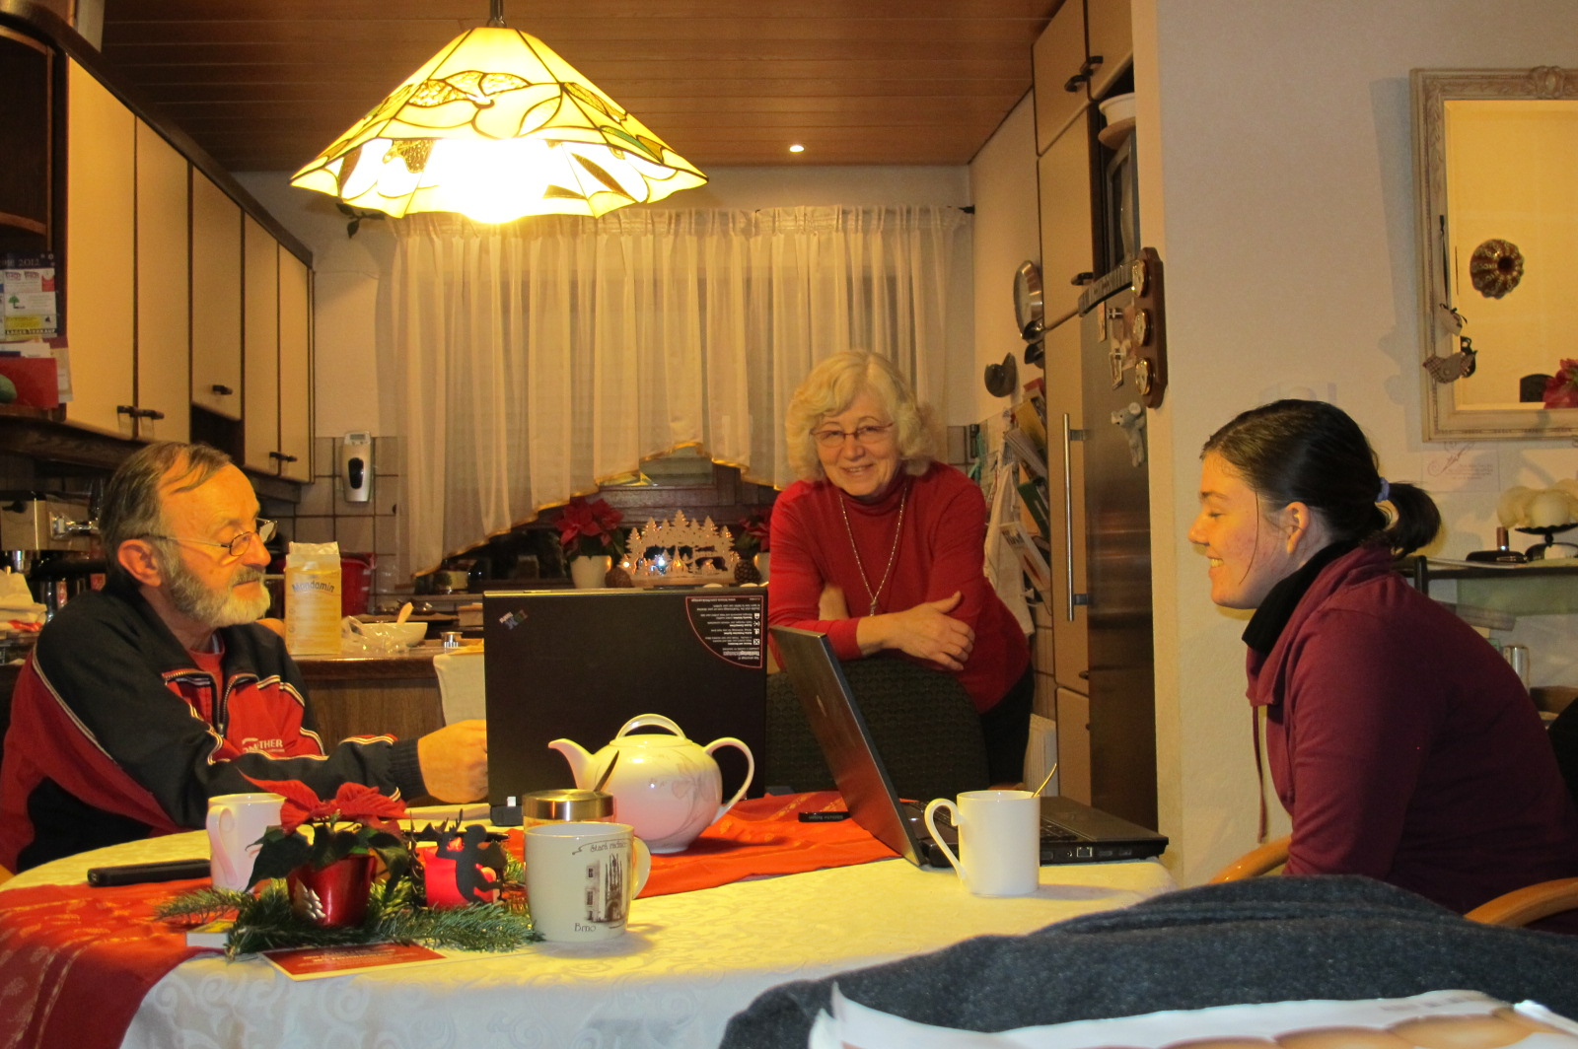

Slide 18
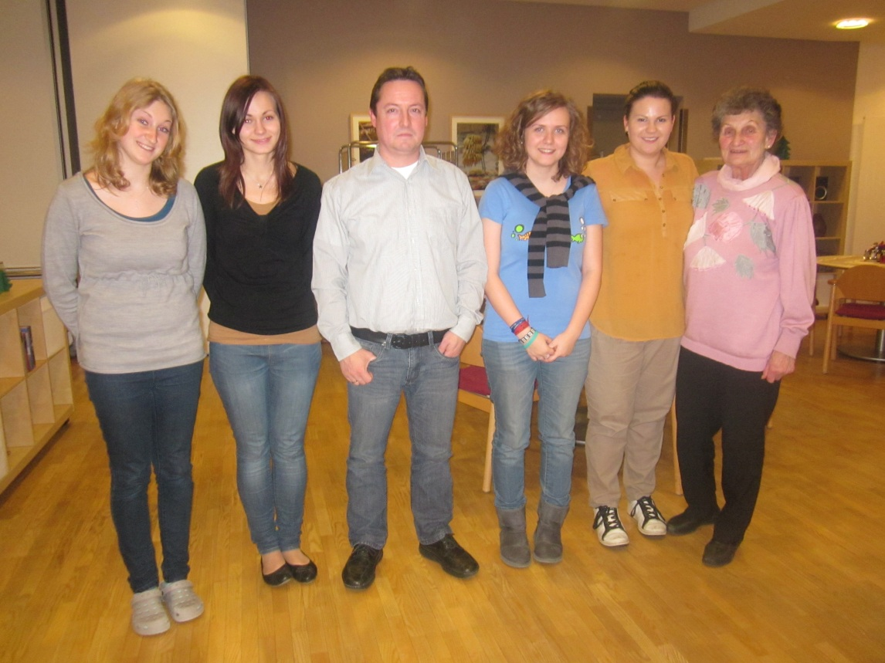
Alten – und Pflegeheim Haus St. Ulrich
Dora Horká, Lenka Fajmonová a Romana Zálešáková (Stuttgart)

Slide 19
Dopoledne i odpoledne jsme byly k ruce zaměstnancům domova důchodců, byly jsme seniorům oporou při chůzi, hrály jsme s nimi společenské hry, pekly cukroví...
V době oběda jsme rozvážely jídlo na pokoje a potom všechno vezly zpět do kuchyně
Romana Zálešáková byla z nás jako jediná stále na jednom místě a to v Tagespflege (=stacionář), kde se starala o neubytované, ale každodenně docházející klienty

Slide 20
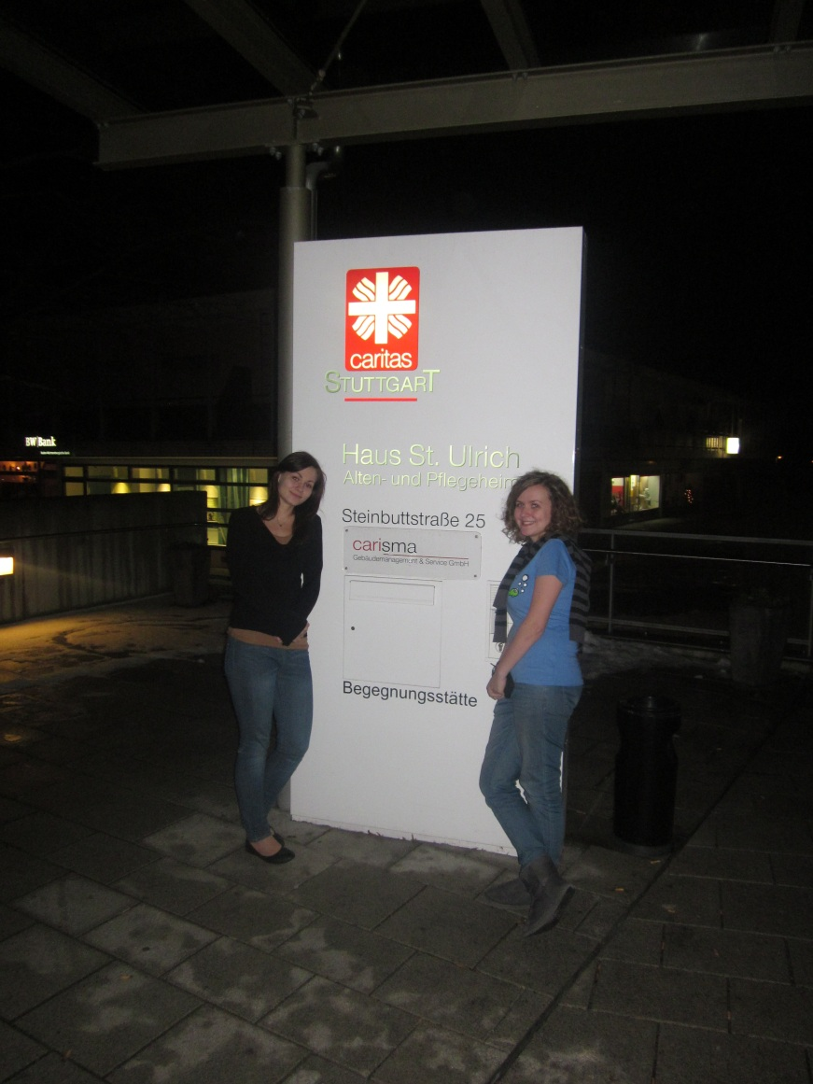
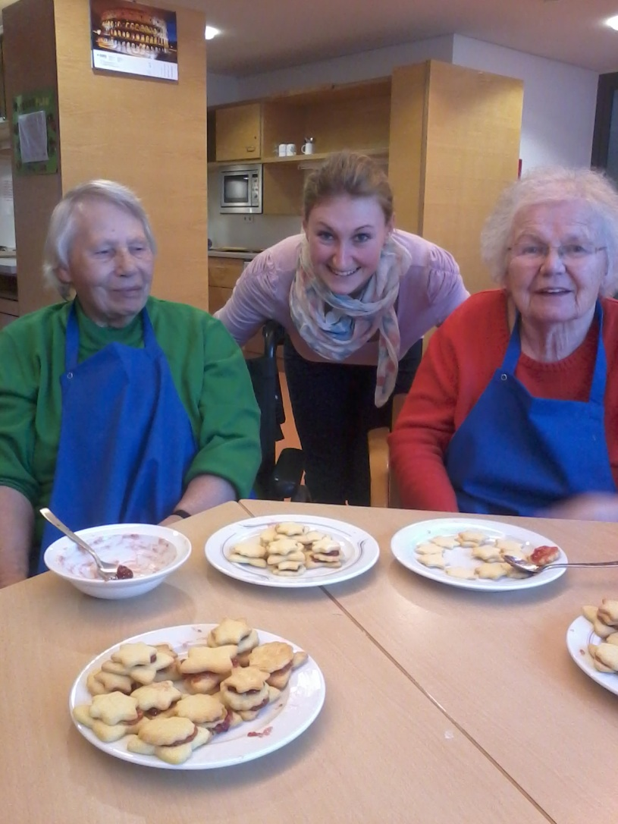

Slide 21
Závěrem…
„Je vůbec úžasné, že jsme dostali tuto možnost – odjet na dva týdny někam daleko od domova a prožít tam chvíle, na které budeme jistě vzpomínat celý život. A to všechno jsme dostali… jen tak, skoro zadarmo. Všichni jsme za to velmi vděční. Sdružení Ackermann-Gemeinde nás podpořilo nejen finančně, ale i svojí laskavostí, se kterou nás v Německu přijali. A také jsme velmi vděční profesorkám němčiny, které nám daly základy jazyka, na kterých můžeme pracovat a dál stavět. Díky.“ Lenka Fajmonová

Slide 22
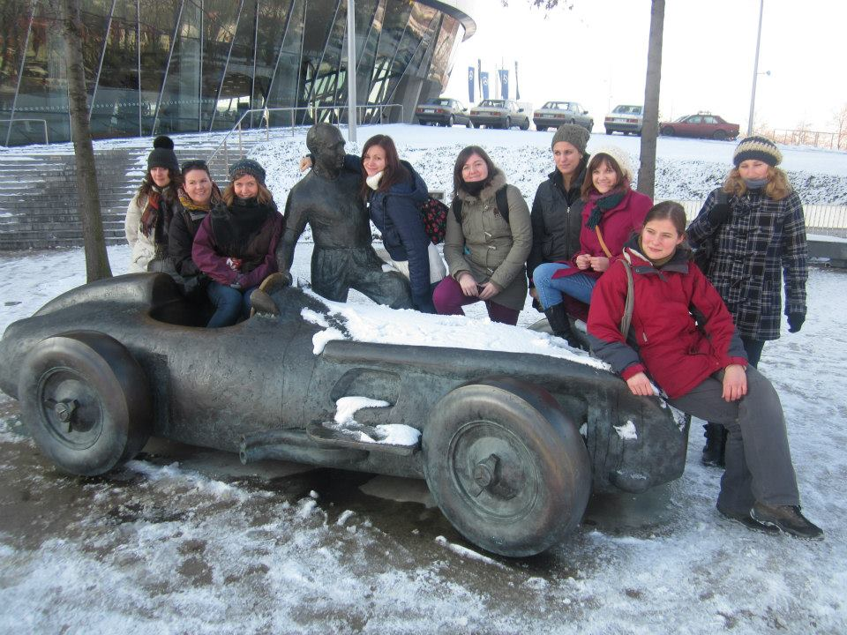
PL4 a VHC4 (2012/13)
(před muzeem Mercedes Benz ve Stuttgartu)

